Slide 1
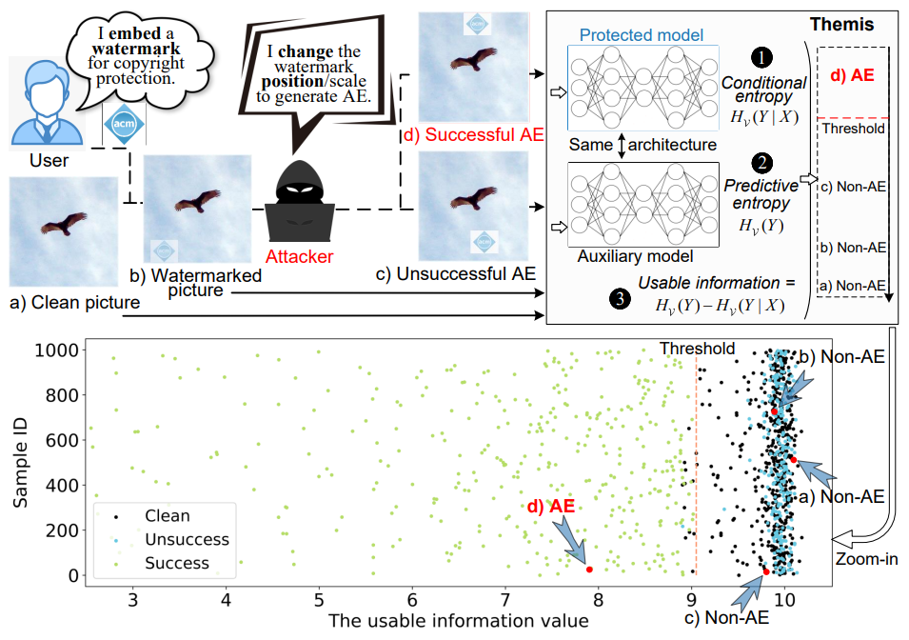
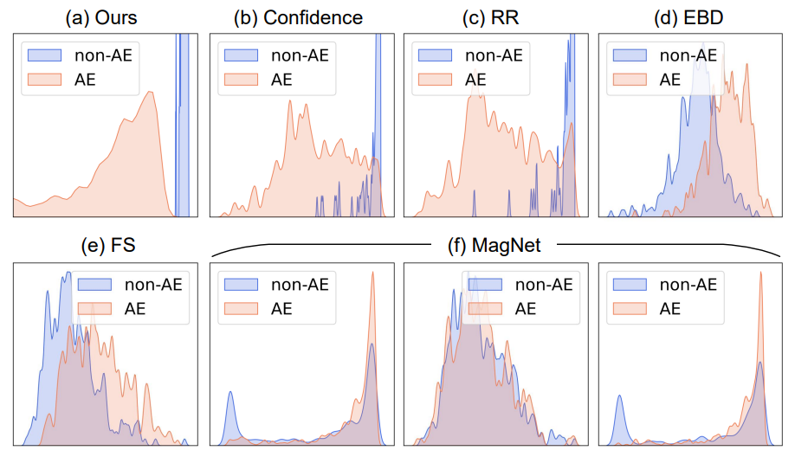
二
代表成果：水印扰动下的对抗样本检测
1
基于可用信息理论的水印对抗样本检测方法
图像水印常用于版权保护，但攻击者可通过调整水印位置、尺度和透明度，将可见 logo 水印作为扰动生成对抗样本；水印不同于传统噪声扰动，现有 AE 检测方法对此类攻击检测效果较差。
基于逐点的可用信息判断样本是否为水印 AE
显著区分水印 AE 与正常/未成功攻击样本
在 ImageNet、InceptionV3/VGG19 和 5 类会议 logo 水印扰动上，Themis 分别达到 99.91% 和 96.12% 检测准确率，相比 5 种 SOTA 检测方法提升超过 15% accuracy；同时具有更高 AUC，检测开销仅约 0.04s。
Poster: Detecting Adversarial Examples Hidden under Watermark Perturbation via Usable Information Theory. (ACM CCS 2023)

